Slide 1
Dieser titel enthält Reschtschreipfehler. Corrigire sie.
Verändere die Schriftgröße dieses Untertitels von .24 auf .20.
Du findest unter „Start“ die Einstellung der Schriftgröße.

Slide 2
Verändere die Hintergrundfarbe dieser Folie in ein helles gelb: rechte Maustaste, Hintergrund formatieren,
einfarbige Füllung, Farbe wählen
Wähle diese Hintergrundfarbe für alle folien: unten rechts: für alle übernehmen.

Slide 3
Gehe auf pixabay, lade das Bild eines Waschbärs runter und füge es auf diese Folie ein. Schreibe dazu, wie das Tier auf englisch
und französisch heißt. Nenne auch die Fundstelle und kopiere den Link.

Slide 4
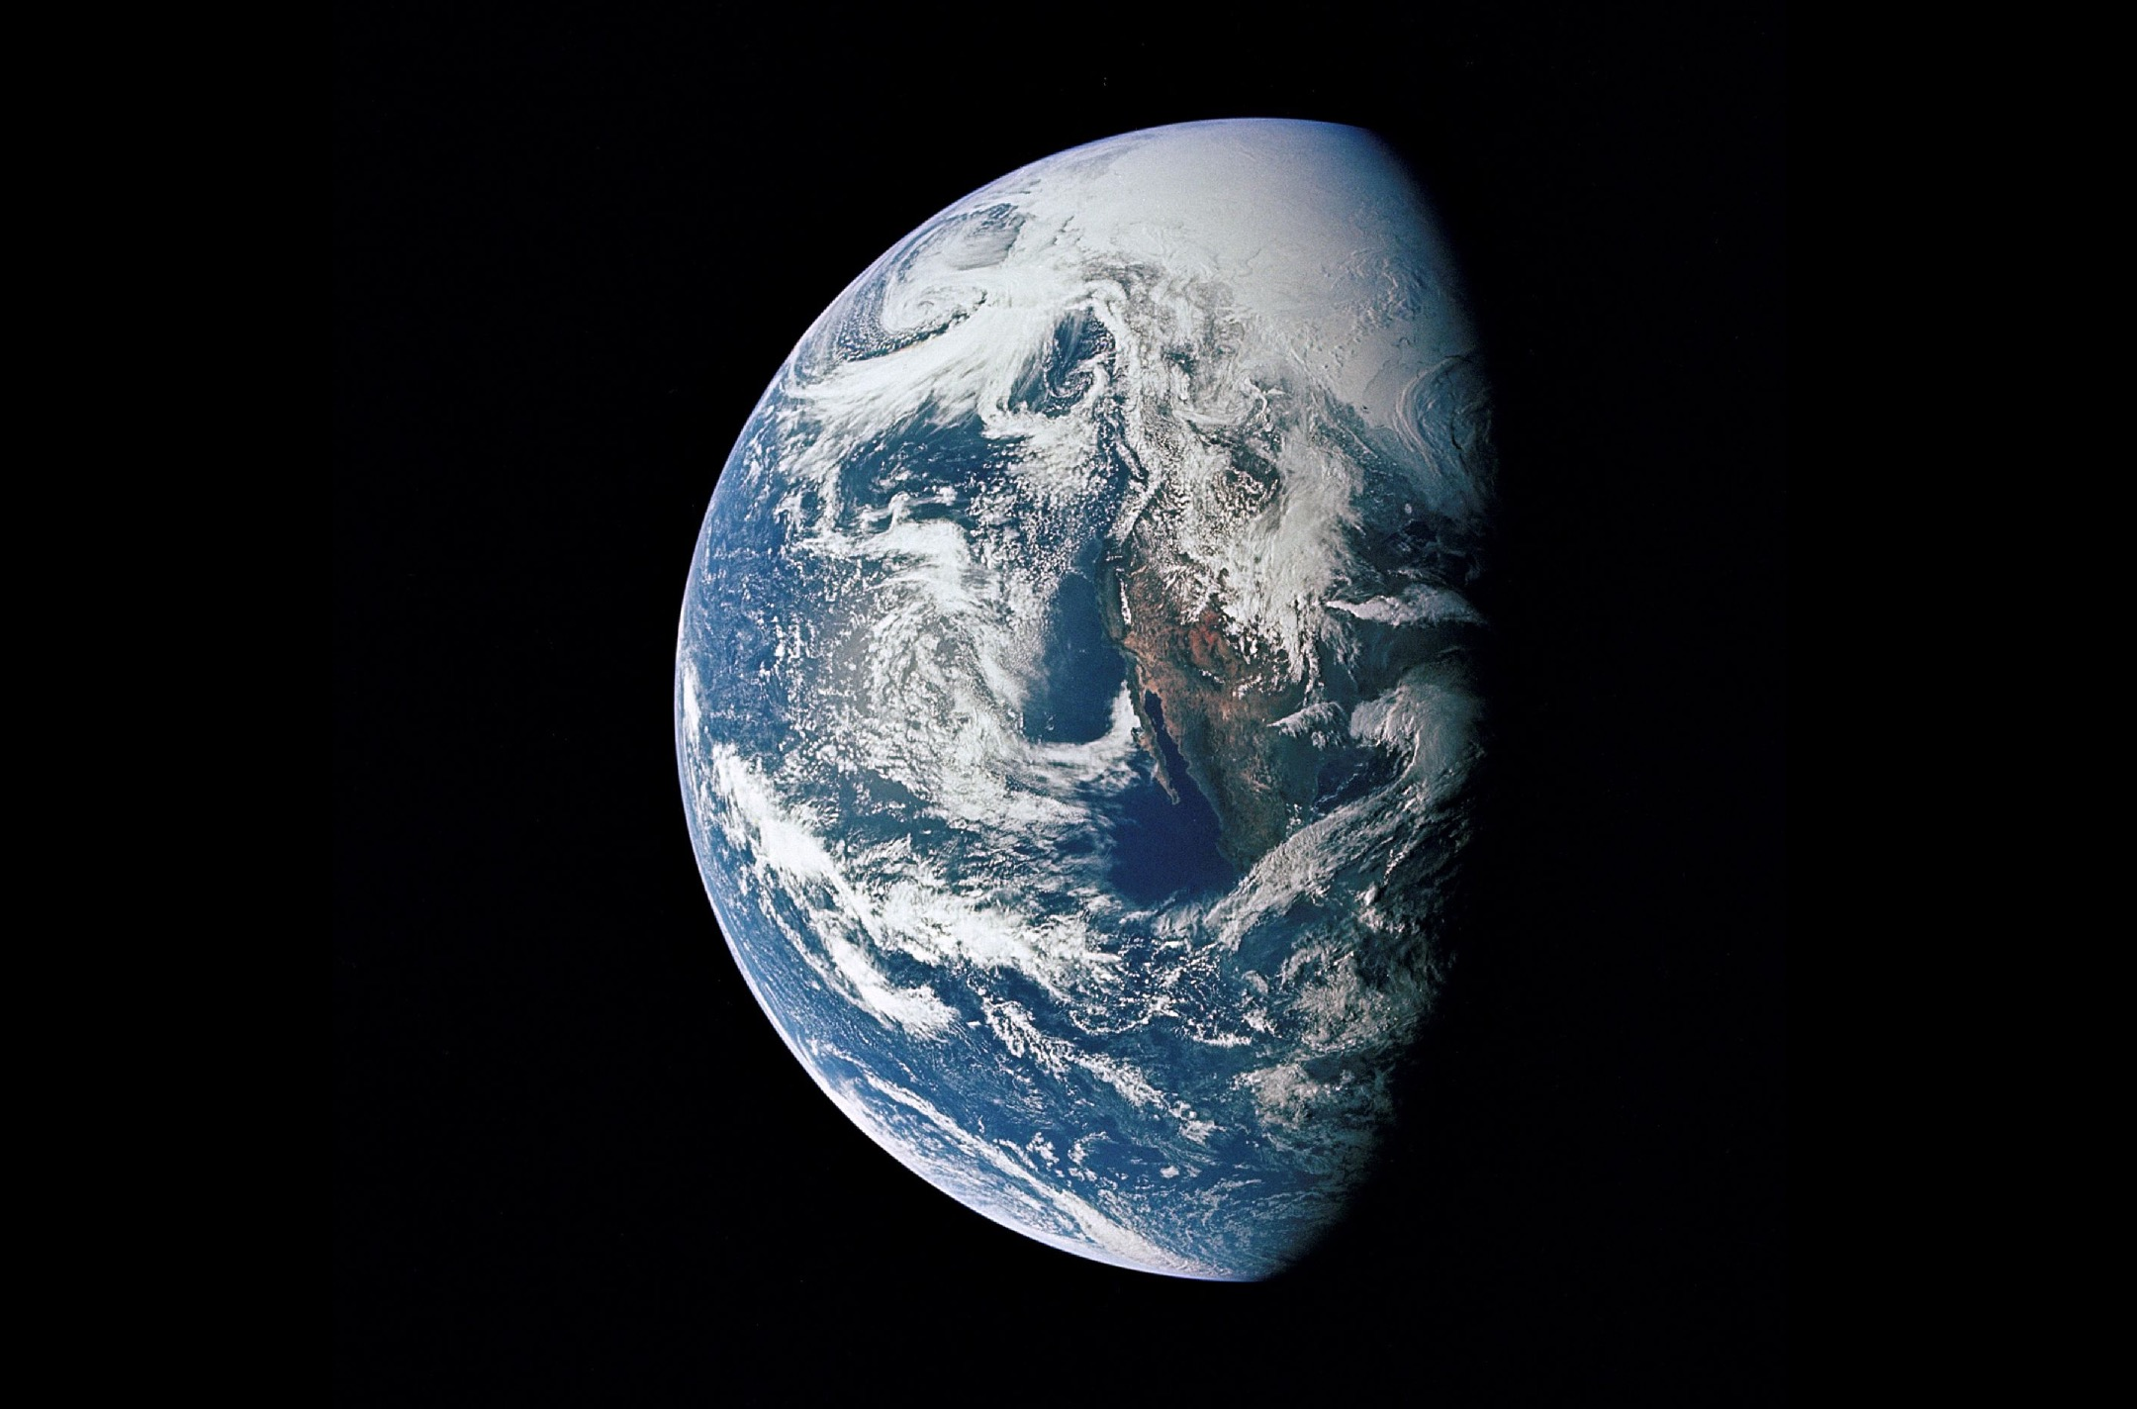
Der Hintergrund
soll rechts und links
auch schwarz sein,
damit man keinen
weißen Rand mehr sieht.
NASA 1970, public domain, https://commons.wikimedia.org/wiki/File:Apollo_13_-_Earth_during_journey_home.jpg

Slide 5
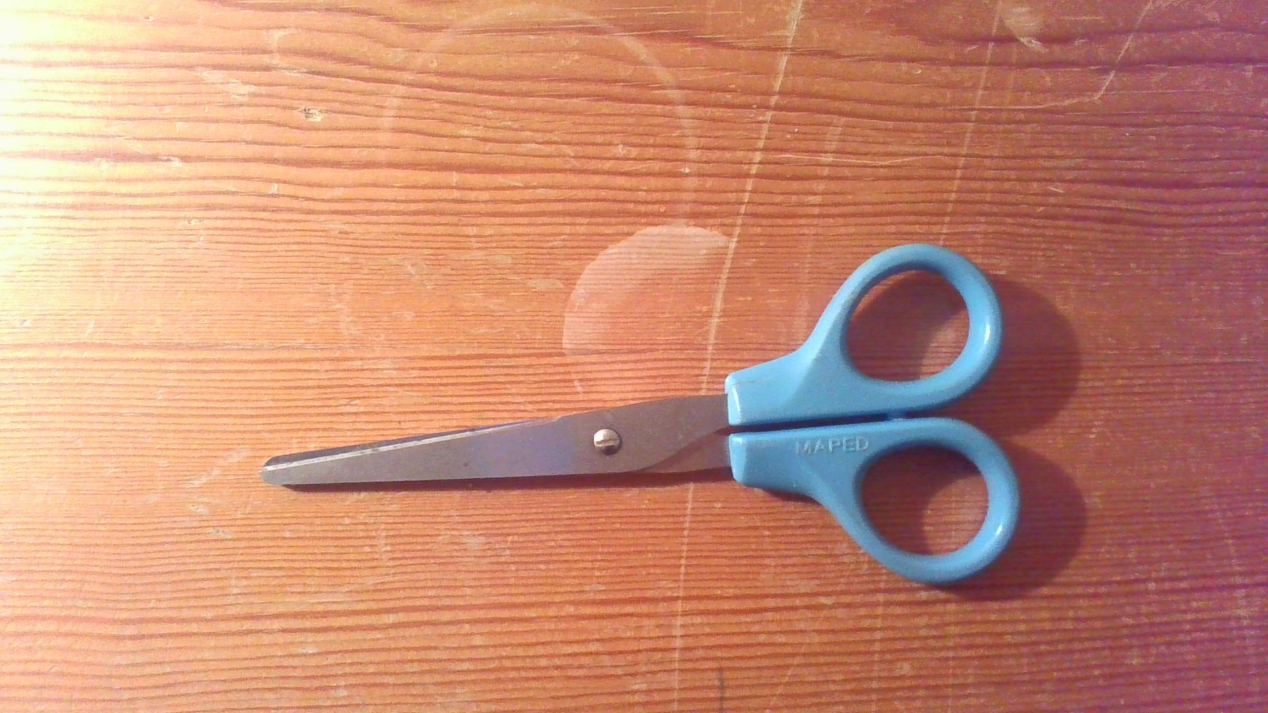
Mach ein Bild mit der Kamera deines Convertibles von einem persönlichen Gegenstand auf
Deinem Tisch und ersetze die Schere mit deinem Bild.
DFG 2024, CC BY-SA 3.0 DE, https://kurzelinks.de/CC-BY-SA-30-DE

Slide 6

Nach Erledigung der Aufgabe: lösche die Audioaufnahme von Mme Choi.

Slide 7
Finde unter dem Menü « Einfügen »
→ Formen die Entsprechung für folgende Beschreibungen:
Smiley, Wolke, Herz, dicker Pfeil nach rechts,
dünner Pfeil nach unten, Sprechblase
Alle Formen sollen nicht gefüllt sein, so dass man nur die Linien sieht (rechte Taste → Form formatieren)
Versuche die Formen zu drehen oder zu spiegeln.

Slide 8
Finde unter dem Menü « Einfügen » → Formen die
Entsprechung für folgende Beschreibungen:
Smiley, Wolke, Herz, dicker Pfeil nach rechts,
dünner Pfeil nach unten, Sprechblase
Alle Formen sollen nicht gefüllt sein, so dass man nur die Linien sieht (rechte Taste → Form formatieren)
Versuche die Formen zu drehen oder zu spiegeln.
Ordne diese Textbausteine, indem du sie so lange ziehst bis sie den gleichen Abstand zueinander haben.

Slide 9
Tipps zur Erstellung von Folien:
Entscheide dich für EINEN Übergang zwischen den Folien.
Entscheide dich für EINE Schriftart.
Entscheide dich für EINE Schriftfarbe, falls du nicht schwarz nehmen kannst.
Kontrolliere die Schriftgrößen.
Kontrolliere die Farben: ist alles gut lesbar?
Wende alle Punkte auf diese PowerPoint an.

